Slide 1
치공구 설계
국제대학교 기계공학과
교수 양승복

Slide 2
치공구의 개요-치공구의 의미
치공구의 의미
- 치공구는 지그(jig)와 고정구(fixture)로 분류
- 각종 공작물의 가공, 검사, 조립 등의 작업을 가장 경제적이며 정밀도를 향상시키기 위하여 사용되는 보조장치.
사용자
치공구,게이지,공급장치,
고정장치,측정기,전용기
제조자
제품,부품의 특징
조립구성의 특징
설계의 어려움이 많은 부분으로 서로 협의하여 창안하고 개발해야 한다.

Slide 3
치공구의 개요-지그와 고정구
1. 지그
- 공작물을 고정, 지지하거나 또는 공작물에 부착 사용
하는 특수 장치
- 공작물의 위치를 결정
- 공구를 공작물로 안내하는 장치
2. 고정구
- 공작물의 위치를 결정
- 공작물을 클램프하여 고정
- 세팅블록, 필러게이지에 의한 공구의 정확한 위치장치 포함
- 지그와 고정구를 구분하는 의미가 없으므로 일반적으로
지그라고 함

Slide 4
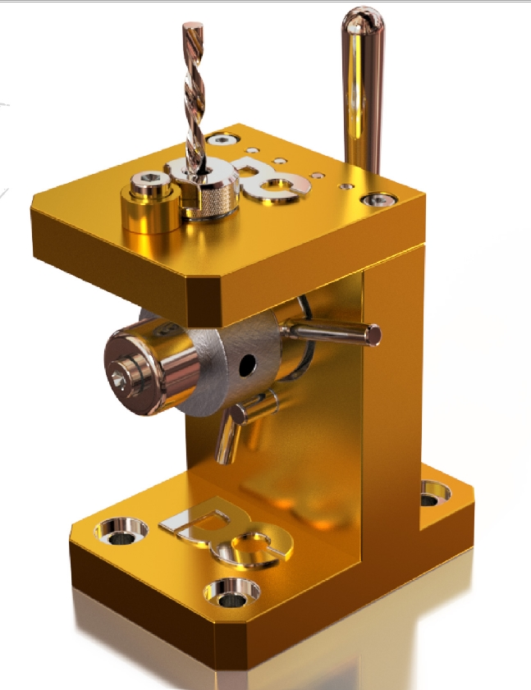
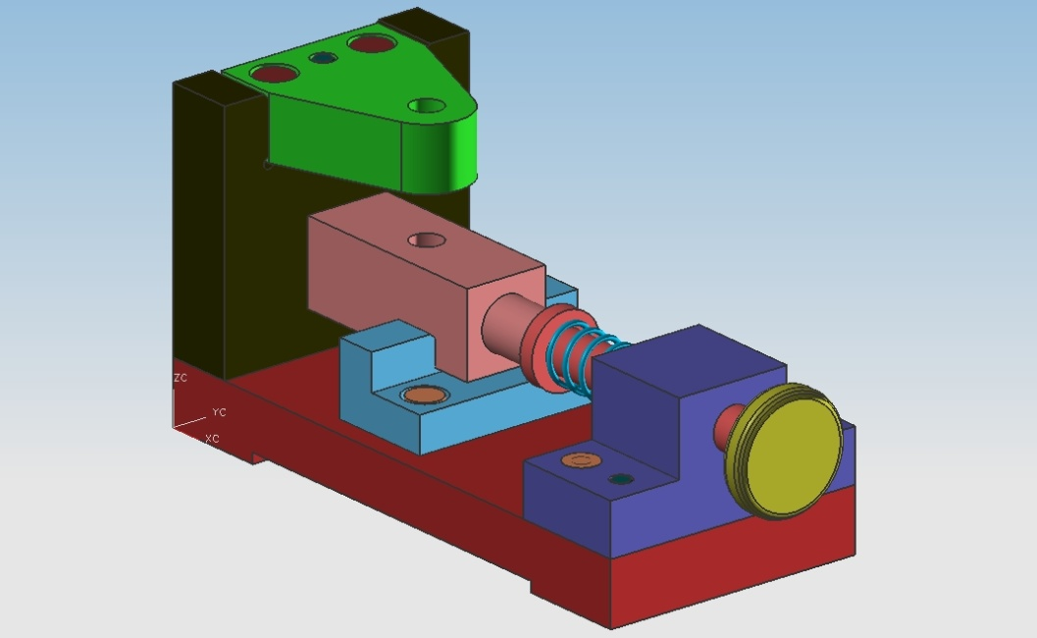
치공구의 개요-지구와 고정구

Slide 5
치공구의 개요-치공구의 목적
3. 치공구의 목적
- 제조의 정밀도 향상 품질을 높인다.
- 균일한 품질 유지 제품의 호환성을 높인다.
- 생산의 다량화 제조원가 감소, 가공공정 단축
- 부분적 검사 생략, 미숙련자의 작업 가능
작업능률 상승,
- 작업의 안전 확보

Slide 6
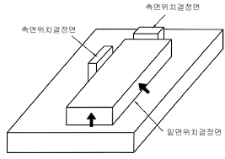
치공구의 3요소
치공구의 3요소
1. 위치결정면 : 공작물이 XYZ축 방향으로 이동하는 것을 방지하기위해 위치결정을 설치하는면- 주로 밑면
위치결정면의 우선순위: 구멍-두면이 직각으로 가공된면-한면만 가공된 면- 두면 모두 가공되지 않은 면

Slide 7
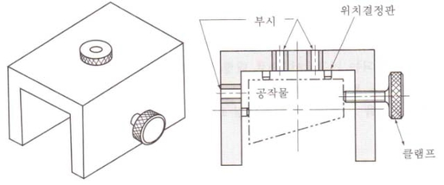
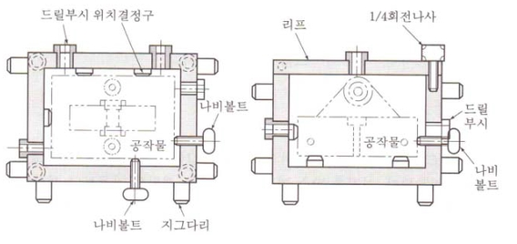
치공구의 3요소
2. 위치결정구: 공작물의 회전 방지를 위해 측면 및 구멍에
설치하는 핀

Slide 8
치공구의 3요소
3. 클램프 : 공작물의 변형없이 고정될 수 있도록 위치결정면
반대쪽에 클램프 설치

Slide 9
치공구 설계
치공구 설계의 기본원칙
1. 공작물의 수량과 납기일 고려
2. 표준,범용 치공구 이용, 사용하지 않는 치공구 개조
3. 구성 부품은 표준 규격품 사용
4. 손으로 조작하는 치공구는 충분한 강도를 가지면서 가볍게 설계
5. 클램핑 힘이 걸리는 거리는 짧고 단순하게 설계
6. 치공구 본체에 가공을 위한 공구위치 및 측정을 위한 세트블록을
설치
7. 치공구 본체는 칩과 절삭유가 배출 될수 있도록 설계
8. 가공압력은 클램핑 요소가 아닌 위치결정면에 받도록 할것

Slide 10
치공구 설계
9. 단조품의 분할면,주형의 분할면, 탕구의 위치는 피할것
10. 스페너, 핀, 쇄기, 망치와 같이 여러가지 부품을 사용하지않도록
설계
11. 치공구의 제작비와 손익분기점을 고려
12. 제품의 제질을 고려하여 이에 적합한 것으로 할 것
13. 정밀도가 요구되지 않거나 조립이 되지 않는 불필요한 부분에 대해서는 기계가공 등의 작업을 허지 않을것
14. 정확한 작업을 요하는 부분에 대해서 지나치게 정밀한 공차를 주지 않을것(제품공차에 대해 20-50%)
15. 치공구 도면에 주기 등을 표시하여 최대한 단순화 할것

Slide 11
치공구의 설계계획- 1. 부품도 사전 분석
치공구 설계는 제품설계와 제품 생산 중간에서 이루어지며 제품의 품질 , 기타 중요도에 따라 설계
1. 부품도 사전 분석
(1) 부품의 전반적인 치수와 형상
부품의 크기 및 형상에 따라 어떤 형태의 치공구로 설계할 것인지 고려
(2) 부품제작에 사용될 재료의 재질과 상태
가공제품의 재질과 상태는 치공구 제작에 직접적인 영향을 준다. 알루미늄,
동, 마그네슘 같은 연질의 제품은 경질의 재료 보다 절삭력이 적게 발생
하므로 빠르고 쉽게 절삭 할 수 있다.
이러한 재료를 가공할 때 치공구의 무게와 강성을 작게 하여도 되며, 변형이
발생하지않도록 치공구를 설계한다. 또한 제품 재료의 상태는 공작물의
위치결정과 고정에 영향을 준다. 압연제품이나 사출제품은 주조제품에 비하여
치수가 균일하므로, 일반적으로 위치결정이 용이하다.

Slide 12
치공구의 설계계획- 1. 부품도 사전 분석
(3) 적합한 기계 가공 작업의 종류
수행해야 할 기계가공 작업의 종류에 따라서 제작될 치공구의 형태
가 결정된다.
일반적으로 단일목적으로 쓰이는 치공구는 고속생산에 적합하다.
또한 필요에 따라서는 2가지 이상의 목적에 사용할 수 있도록
다목적용치공구, 즉 지그와 고정구를 함께 사용할 수 있도록 설계
(4) 요구되는 정밀도 및 형상 공차
치공구의 공차는 가공제품의 공차에 영향을 미친다. 치공구 부품의
제작 공차는 제품 공차보다 더 정밀한 공차로 제작되어야 요구하는
제품 공차를 만족시킬 수 있다.

Slide 13
치공구의 설계계획-1. 부품도 사전 분석
(5) 생산할 부품의 수량
소량제품의 생산을 목적으로 하는 치공구는 단순하고 저렴하게 제작.
대량제품 생산을 하목적으로 하는 치공구는 구조가 복잡하더라도
생산성이 좋고 견고하게 제작.
(6) 위치결정면과 클램핑 할 수 있는 면의 선정
위치결정면은 가공의 기준이 되므로, 공작물은 공차 범위 내에서 동일
하게 위치결정 되어야 한다.
그리고 고정면은 충분한 강성이 있어야 하고, 공작물에 휨이나 뒤틀림
등의 변형이 생기지 않도록 고정되어야 한다.
완성 가공된 표면을 고정면으로 작업할 경우 클램프에 의해 제품에 손
상이 가지 않도록 보호 캡이나 패드를 사용한다.

Slide 14
치공구의 설계계획-1. 부품도 사전 분석
(7) 각종 공작기계의 형식과 크기
제품을 가공에 사용되는 공작기계의 종류와 크기 등을 사전에 파악
하고, 이를 기준으로 사용할공작기계에 맞추어 치공구의 크기 및 작업
범위를 결정해야 한다.
(8) 커터의 종류와 치수
일반적인 커터의 치수와 형상은 표준화되어 있으며, 이러한 설계 자료
를 사용하면 시간을 절약 할 수 있다. 이를 참조하여 가공에 사용할
공구의 종류와 형상을 정하여 치공구 설계
(9) 작업순서 등
1개의 부품에 대하여 1개 이상의 치공구를 설계해야 하는 경우, 작업
순서에 맞추어 먼저 설계해야 할 것이 어느 공정인가를 결정해야 한다.
먼저 하는 공정은 다음 공정을 위해 만들 치공구를 위해 우수한 위치
결정을 할 수 있게 한다.

Slide 15
치공구의 설계계획-2. 공정도 설계
2. 공정도 설계
공정은 원자재로 부터 제품을 제조하는 과정.
실도의 공정도에 대한 도해를 공정도 설계라 한다.
공정도 작업은 작업순서에 따라 10의 배수로 부여한다.
(1) 공정도에 포함될 사항
(가) 해당 작업에 필요한 공작물의 도면, 필요에 따라 공작물의 스케치도면, 단면도 등이 표시된다.
(나) 공정내용 및 공정번호
(다) 척도(척도와 일치되지 않을 수도 있다)
(라) 재료의 제거 또는 가공되는 표면
(마) 공정에서 얻어지는 치수
(바) 위치 결정구, 클램프, 지지구의 위치
(사) 기계 또는 장비 명 및 번호
(아) 생산 공장의 위치, 생산 부서(공장)명, 부서 번호 및 위치
(자) 공정설계자명 및 날짜
(차) 제품명 및 부품 번호
(카) 공구류 표시(게이지, 절삭공구, 특수공구 등 순서)

Slide 16
치공구의 설계계획-2. 공정도 설계
(2). 공정치수
- 공정치수의 정의
(가) 제품(부품)도에 나타나지 않는 치수이다.
(나) 공정설계사에 의해 결정되는 치수이다.
- 공정치수가 필요한 경우
(가) 열처리 후 연삭에 대한 여유를 부여하는 기계가공 치수
(나) 리밍 작업에 대한 가공여유를 부여하는 드릴 치수
(다) 버니싱에 대한 가공여유를 부여하는 드릴 치수
(라) 다듬질 절삭에 대한 가공여유를 부여하는 황삭
(마) 컵의 지름, 반지름, 높이에 대한 드로잉 치수
(바) 컵을 만들기 위한 블랭크의 지름

Slide 17
치공구의 설계계획-2. 공정도 설계
(3). 공정총괄표
공정총괄표는 소요공정, 공정순서, 필요한 기계 및 장비 등과 같은
사항을 전달하는데 사용한다.
공정설계자는 공정총괄표를 작성하여 제조계획을 다른 사람에게
전달하기 위하여 공정총괄표를 사용
-- 총괄표에 기재할 사항--
회사명, 일자, 공정번호, 부품번호, 조립품번호, 부품명,
공구의 상태, 도면매수, 생산부서, 작업내용, 기계명 및 모델,
기계번호, 공구번호, 공구설명, 공구소요량, 소요재료 등

Slide 18
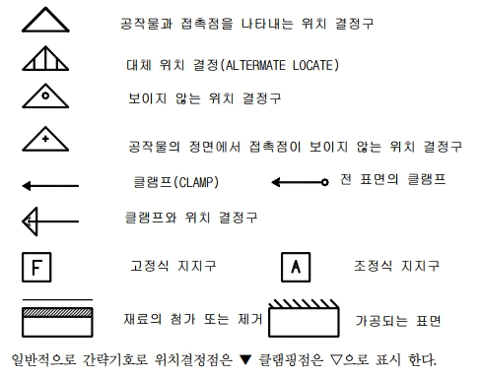
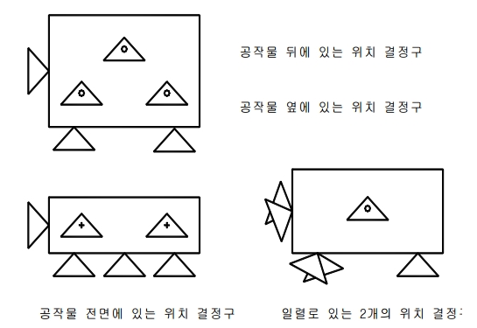
공정도에 사용되는 부호

Slide 19
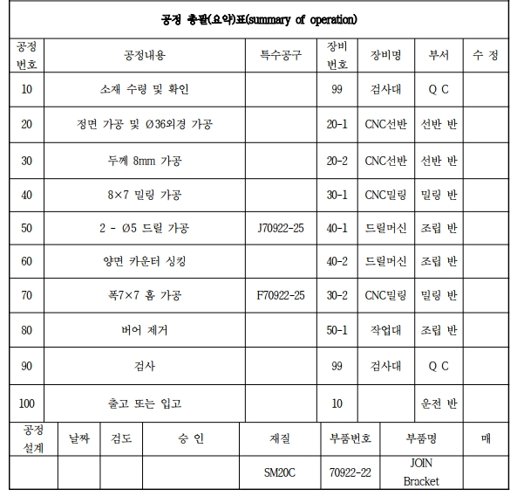
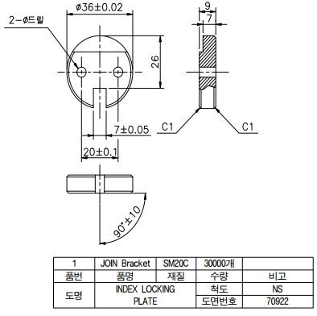
공정총괄표

